Slide 1



빅데이터 분석을 통한
자동차 공유 플랫폼 마케팅 전략 제안
솔트룩스&새싹 2차 프로젝트 – 오프라인1 조
오프라인1조
작성자: 김도균, 반위홍, 오해윤, 윤태양
Notes:
ID: 520 621 0512
암호: a1234

Slide 2

Index
1 분석 주제 이해
2 데이터 이해 및 전처리
3 이용 내역 분석
4 휴면고객 예측 모델
5 활용방안 및 기대효과

Slide 3
분석 주제 이해

Slide 4


분석 배경
Why?
기존 업계 실무자→ 엑셀을 활용한 고객 데이터 관리, 설문조사 방식의 전통적 마케팅 활용
과거 방식
최근
“빅데이터, 머신러닝, 인공지능 기법들을 통해 고객정보와 이용내역 데이터를 분석하고
모델을 만들어 최적의 마케팅 전략을 제안”

Slide 5
분석 목표
1. EDA
다양한 데이터 탐색 기법을 사용
이용 내역 및 고객 데이터 특징 및 경향성 파악
고객 마케팅 전략 제안
2. 이용 내역 분석
FA (요인 분석)
K – means clustering
3. 휴면 고객 예측 모델
아이디 별 그룹화 및 파생변수 생성
의사결정나무를 통한 예측 모델 구축 및 변수중요도 파악

Slide 6
데이터 이해 및 전처리

Slide 7


데이터 이해
탑승 내역
고객 정보
데이터 사이즈: (83083,48)
데이터 기준 날짜: 2018-01-08
데이터 사이즈: (24523,27)
데이터 기준 날짜: 2018-01-30
아이디 별 그룹화, 파생변수 생성
이용 내역 분석 데이터 셋
휴먼 고객 예측용데이터 셋
*취소 내역을 제외한 탑승내역 67,929개의 데이터 사용
* 탑승내역에 존재하는 6,850개 고객 데이터 분석

Slide 8
병합 데이터 전처리
● 불필요 변수 제거
단지구분,단지유형,멤버쉽 등 불필요한 29개의 변수 제거
● 차량 정비로 의심 되는 아이디 ‘eunji7805’ 제거
● 거주단지가 관리자, 탈퇴회원인 데이터 제거
아이디 | 생년월일 | 연령 | 등급 | … | 예약상태 | 사용시작 | 사용종료
eunji7805 | 1960-01-01 | 52 | GRDA02 | … | 정비 | 2017-01-13 15:49:00 | 2017-01-13 15:49:00
eunji7805 | 1960-01-01 | 52 | GRDA02 | … | 취소 | NaT | 2017-01-13 15:56:00
아이디 | 생년월일 | 연령 | 등급 | … | 거주단지 | 예약상태 | 단지유형
sasty131 | NaN | NaN | NaN | … | ☆탈퇴회원 | NaN | NaN
msyoo64 | 1964-02-14 | 52 | NaN | … | ★관리자 | 세차 | 업무용
● 등급, 최초탑승일시, 최근탑승일시 결측치 제거
● 이용시간, 예약대기시간 (시), 총요금 입력값 —(마이너스)인 데이터 제거
아이디 | 생년월일 | 연령 | 등급 | … | 예약상태 | 최초탑승일시 | 최근탑승일시
taeyang1234 | 1989-11-29 | 32 | NaN | … | 종료 | NAN | NAN
hyun12 | 1982-06-29 | 39 | NaN | … | 취소 | NAN | NAN
아이디 | 생년월일 | 연령 | 등급 | … | 이용시간 | 예약대기시간 (시) | 총요금
euna7308 | 1973-08-26 | 43 | GRDA02 | … | 5.75 | 12.18 | -20100
aoaoqw | 1990-12-21 | 26 | GRDA02 | … | –16.65 | 57.51 | 28810

Slide 9

병합 데이터 전처리
● 연장요금, 반납지연요금, 최소패널티, 거리요금 결측치를 0으로 대치
● 쿠폰 변수의 결측치를 “사용안함”으로 변경
아이디 | 생년월일 | 연령 | … | 연장지연요금 | 반납지연요금 | 취소페널티
jjy2837 | 1989-11-29 | 28 | … | NAN | NAN | NAN
아이디 | 생년월일 | 연령 | … | 연장지연요금 | 쿠폰 | 취소페널티
youmi0217 | 1988-11-27 | 29 | … | 0 | NAN | 5000
jjy2837 | 1989-11-29 | 28 | … | 0 | 0 | 0
youmi0217 | 1988-11-27 | 29 | … | 0 | 사용안함 | 5000
● 생년월일 NaN, 연령이 0으로 표기된 데이터 → 해당 대여존과 차종의 사용자 평균연령으로 대체
아이디 | 생년월일 | 연령 | 대여존 | 차종
sneakersa | NaN | 0 | 고려대하나스퀘어 | 모닝
qmffnzosel | NaN | 0 | 평택소사벌이곡6 | 모닝
아이디 | 생년월일 | 연령 | 대여존 | 차종
sneakersa | 1991-01-01 | 26 | 고려대하나스퀘어 | 모닝
qmffnzosel | 1985-01-01 | 32 | 평택소사벌이곡6 | 모닝

Slide 10
병합 데이터 전처리
● 잘못 입력된 성별 변수의 입력 값 변경
● 예약요금 입력값 “59080”는 0으로 변경
아이디 | 연령 | 성별 | … | 이용거리 | 예약요금 | 누적이용금액
yumki68 | 48 | 남 | … | 35 | “59080”” | 466450
아이디 | 연령 | 성별 | … | 이용거리 | 총요금 | 누적이용금액
gthasu | 38 | 1900-02-15 00:00:00 | … | 57 | 22390 | 247460
skykoko1385 | 49 | 1901-06-07 00:00:00 |  | 59 | 44340 | 280910
yumki68 | 48 | 남 | … | 35 | 0 | 466450
● 반납지연요금 입력값 “75680”에서 “ ”(큰따옴표) 제거
gthasu | 38 | 남 | … | 57 | 22390 | 247460
skykoko1385 | 49 | 여 |  | 59 | 44340 | 280910
아이디 | 연령 | 성별 | … | 이용거리 | 반납지연요금 | 누적이용금액
k11111008 | 37 | 남 | … | 32 | “75680”” | 1073340
k11111008 | 37 | 남 | … | 32 | 75680 | 1073340

Slide 11
병합 데이터 전처리
● 예약상태는 이용중을 제외한 취소와 종료만 사용
● 이용거리가 있지만 예약상태가 취소인 데이터 종료로 변경
아이디 | 연령 | 성별 | … | 예약상태 | 사용시작 | 사용종료
ko4ko4 | 39 | 남 | … | 이용중 | 2018-01-02 13:31:00 | NaT
hjjh2 | 37 | 여 | … | 이용중 | 2018-01-05 18:54:00 | NaT
아이디 | 연령 | 성별 | … | 이용거리 | 예약상태 | 사용시작 | 사용종료
sy2018 | 41 | 여 | … | 8 | 취소 | 2017-07-18 15:52:00 | 2017-07-18 17:06:00
bks116 | 28 | 남 | … | 34 | 취소 | 2017-08-10 04:57:00 | 2017-08-10 11:26:00
● 이용거리가 있지만 이용시간이 0인 데이터 제거
아이디 | 연령 | 성별 | … | 이용거리 | 이용시간(시) | 사용시작 | 사용종료
campos2 | 33 | 여 | … | 1.6 | 0 | NaT | 2017-01-01 03:00:00
pk1021 | 33 | 남 | … | 0.015 | 0 | 2017-01-01 07:45:00 | 2017-01-01 07:46:00
sy2018 | 41 | 여 | … | 8 | 종료 | 2017-07-18 15:52:00 | 2017-07-18 17:06:00
bks116 | 28 | 남 | … | 34 | 종료 | 2017-08-10 04:57:00 | 2017-08-10 11:26:00

Slide 12
이용 내역 분석

Slide 13
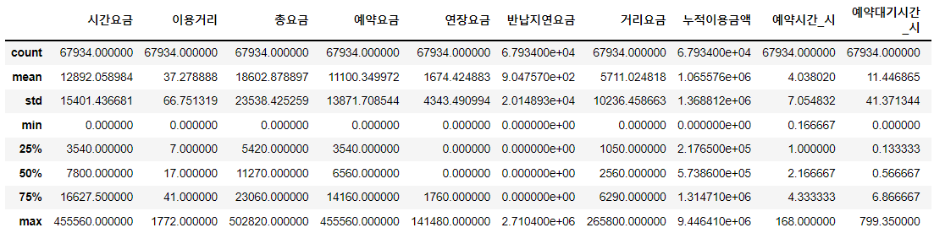
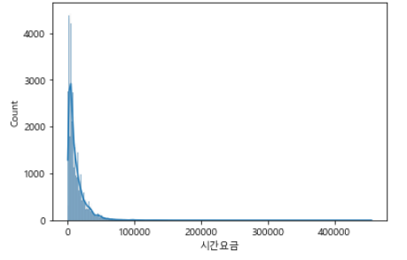
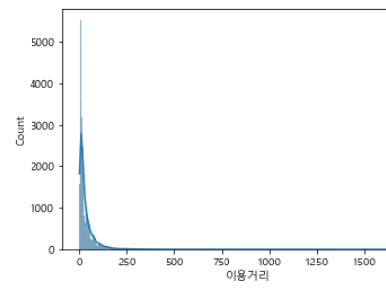
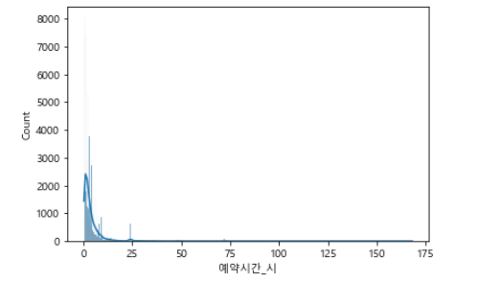
EDA : 이용 내역 분석 데이터

Slide 14
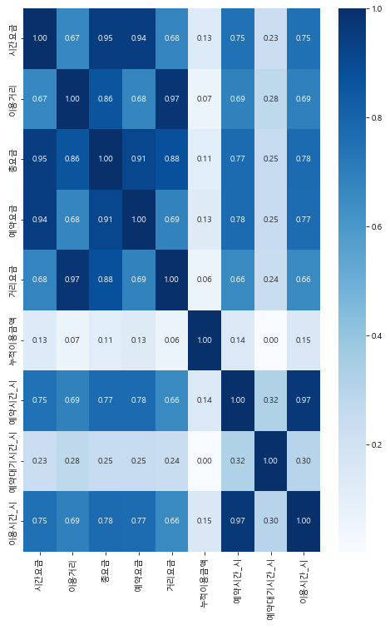
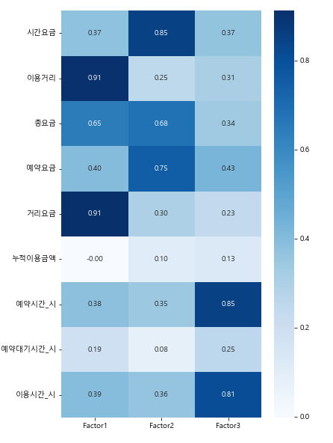
EDA : 이용 내역 분석 데이터
● 연속형 변수간의 상관관계
● FA 요인 분석
Factor 정의 Factor1 : 거리 요인 Factor2 : 요금 요인 Factor3 : 시간 요인

Slide 15
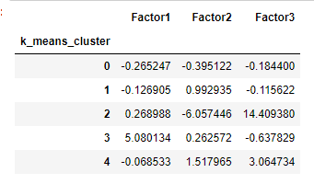
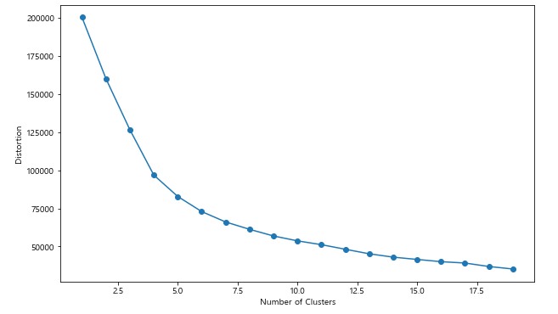
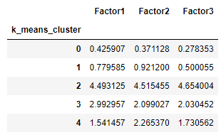
k - means clustering
● elbow method를 통해 최적의 군집 수 결정
*군집별 데이터량
0 | 52,519
1 | 12,895
2 | 142
3 | 911
4 | 1,462

Slide 16
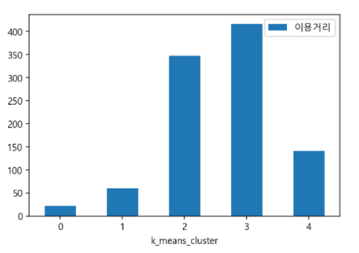
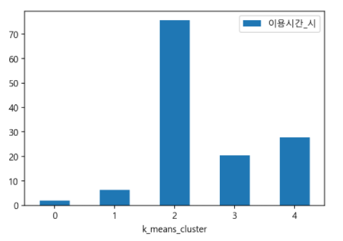
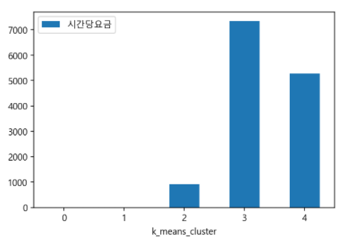
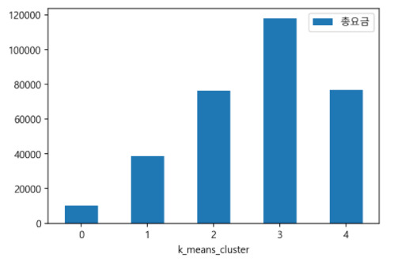
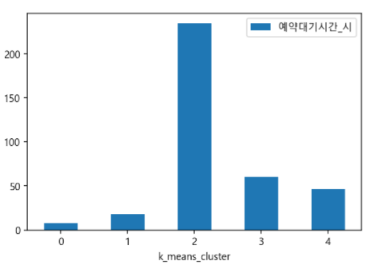
시각화 및 해석
● 군집별 특성

Slide 17
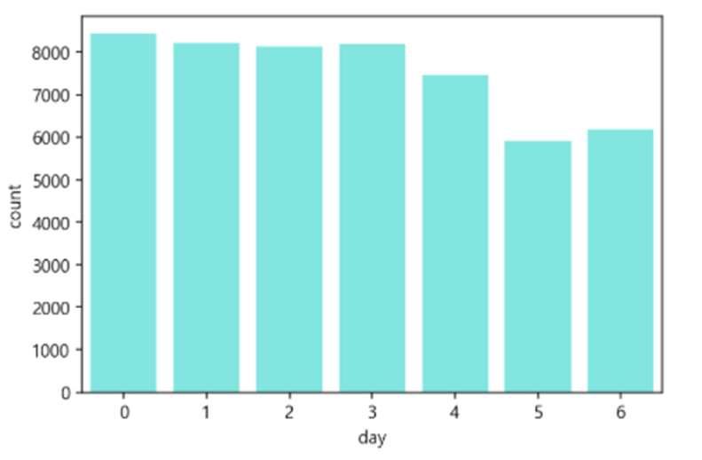
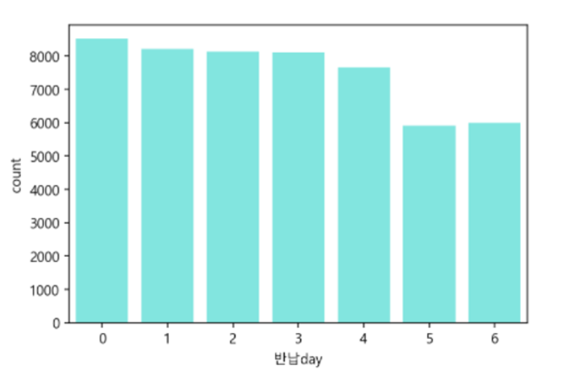
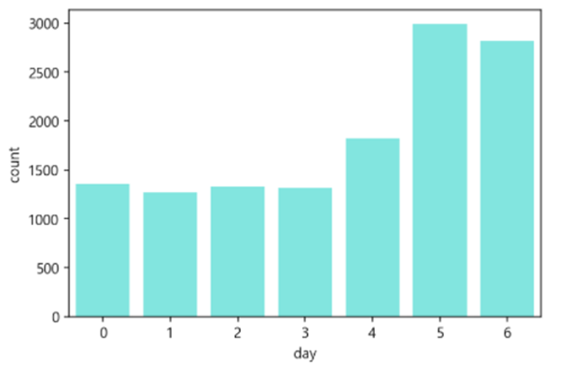
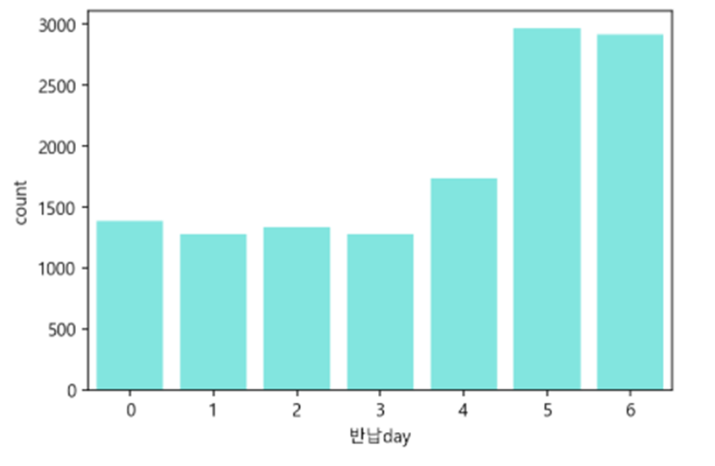
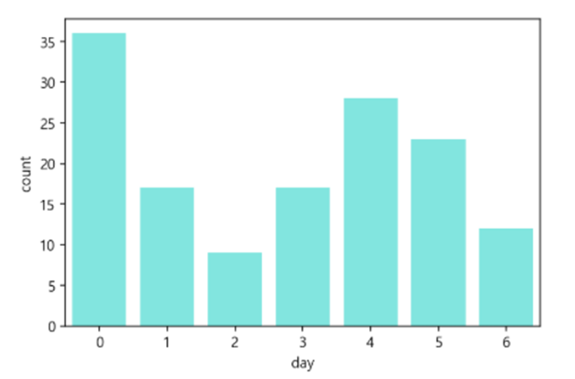
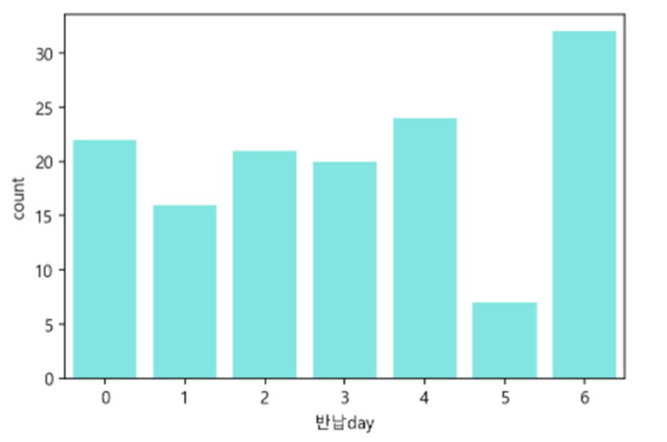
cluster_0
cluster_1
cluster_2
시각화 및 해석
● 군집별 사용 시작 및 반납 요일
x축의 0~6은 요일의 순서
(월요일~일요일)를 의미

Slide 18
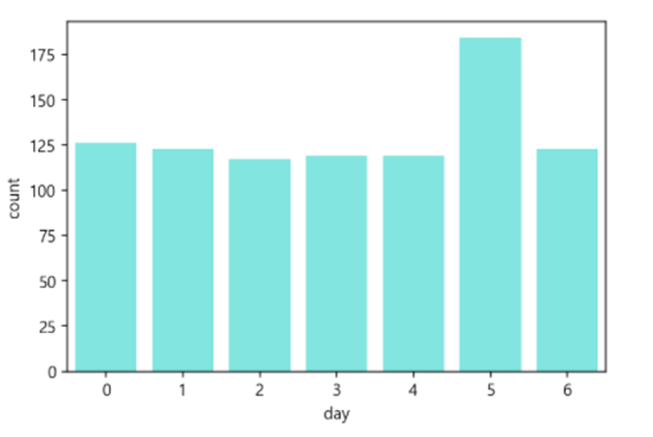
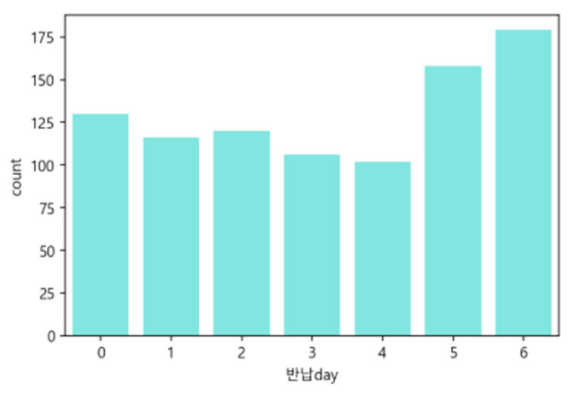
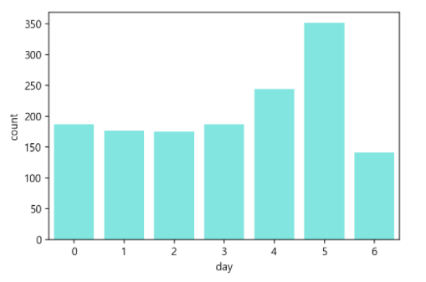
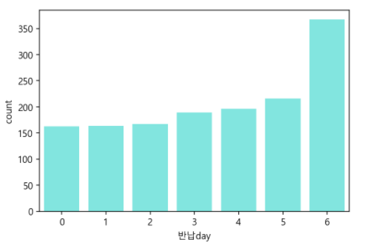
cluster_3
cluster_4
시각화 및 해석

Slide 19
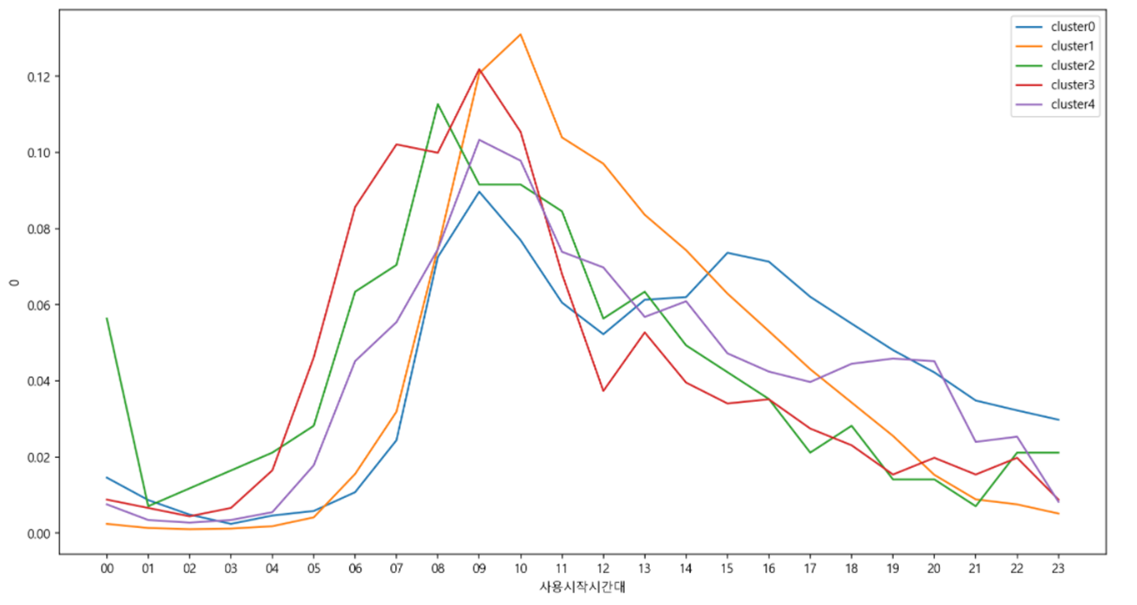
시각화 및 해석
● 군집별 사용시작 시간대 비율

Slide 20
이용내역 분석 결론 및 해석
● 군집별 특성
0번 : 가까운 거리를 이용하는 업무나 일상생활 사용 목적으로 짧게 이용하는 클러스터
1번 : 가까운 거리를 여가를 목적으로 요금을 신경쓰지 않고 사용하는 클러스터
2번 : 장기적으로 대여하는 클러스터
3번 : 장거리를 당일치기이나 1박2일 여행 및 드라이브을 목적으로 사용하는 클러스터
4번 : 여행을 목적으로 하지만 짧은 거리를 교통수단으로만 사용하는 클러스터

Slide 21
휴면 고객 예측 모델

Slide 22
휴면 고객 예측 데이터 파생변수 생성
● 날짜, 시간 관련 변수
가입후경과일수 | 카셰어링 서비스 회원 가입 후 경과한 일 수 | 주사용시간대 | 아이디별 가장 많은 사용시작 시간대
최초탑승후경과일수 | 카셰어링 서비스를 처음 사용한 후 경과한 일 수 | 출퇴근시간대사용비율 | 출퇴근시간대(8~10시,17~19시)에 사용한 비율
최근탑승후경과일수 | 카셰어링 서비스를 마지막으로 사용한 후 경과한 일 수 | 예약일시 count | 아이디별 예악한 날의 횟수
예약시간 합계, 평균, 최대 | 아이디별 예약시간의 합계, 평균, 최대 | 주말사용률 | 전체 서비스 사용 횟수 중 주말에만 사용한 비율
이용시간 합계, 평균, 최대 | 아이디별 이용시간의 합계, 평균, 최대 | 사용주기 | 아이디별 카셰어링 서비스 사용주기 (사용시작날짜최대 - 사용시작날짜최소) / 사용횟수
예약대기시간 합계, 평균, 최대 | 아이디별 예약대기시간의 합계, 평균, 최대
● 요금 및 거리 관련 변수
누적이용금액 | 아이디별 총 누적이용금액 | 반납지연요금합계, 반납지연율 | 아이디별 반납지연요금 합계 및 반납 지연 비율
총요금 합계, 평균, 최대 | 아이디별 총요금의 합계, 평균, 최대 | 연장요금합계, 연장빈도율 | 아이디별 연장요금 합계 및 연장 비율
이용거리 합계, 평균, 최대 | 아이디별 이용거리의 합계, 평균, 최대 | 취소패널티합계 | 아이디별 취소패널티 요금 합계

Slide 23
휴면 고객 예측 데이터 파생변수 생성
● 그 외 변수
등급 | 고객 등급(GRDA01~06) | 종료 | 사용 종료한 횟수
성별 | 고객 성별(남/여) | 취소 | 예약을 취소한 횟수
주소 | 고객의 주소지(서울,인천,평택,남양주…) | 취소비율 | 전체 사용횟수에서 예약을 취소한 비율
연령 | 고객의 연령(25,37….) | 쿠폰사용률 | 전체 사용횟수에서 쿠폰을 사용한 비율
차종 count | 아이디별 어떤 차종에 탑승했는지 count | 타도시방문비율 | 주소와 대여존이 다른 내역의 사용 비율
대여존 count | 아이디별 어떤 대여존을 사용했는지 count
● 파생변수 생성 결과
아이디 | 성별 | 연령 | 주소 | … | 이용거리_총합 | 이용거리_최대 | 이용거리_평균
jjy2837 | 남 | 48 | 서울 | … | 5013.0 | 398.0 | 111.4
chlong119 | 여 | 28 | 서울 | … | 493.0 | 233.4 | 123.2
(6851,41)

Slide 24
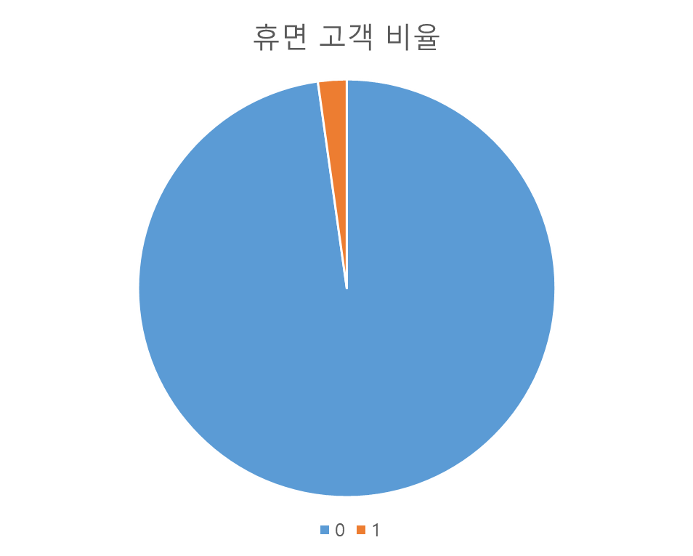
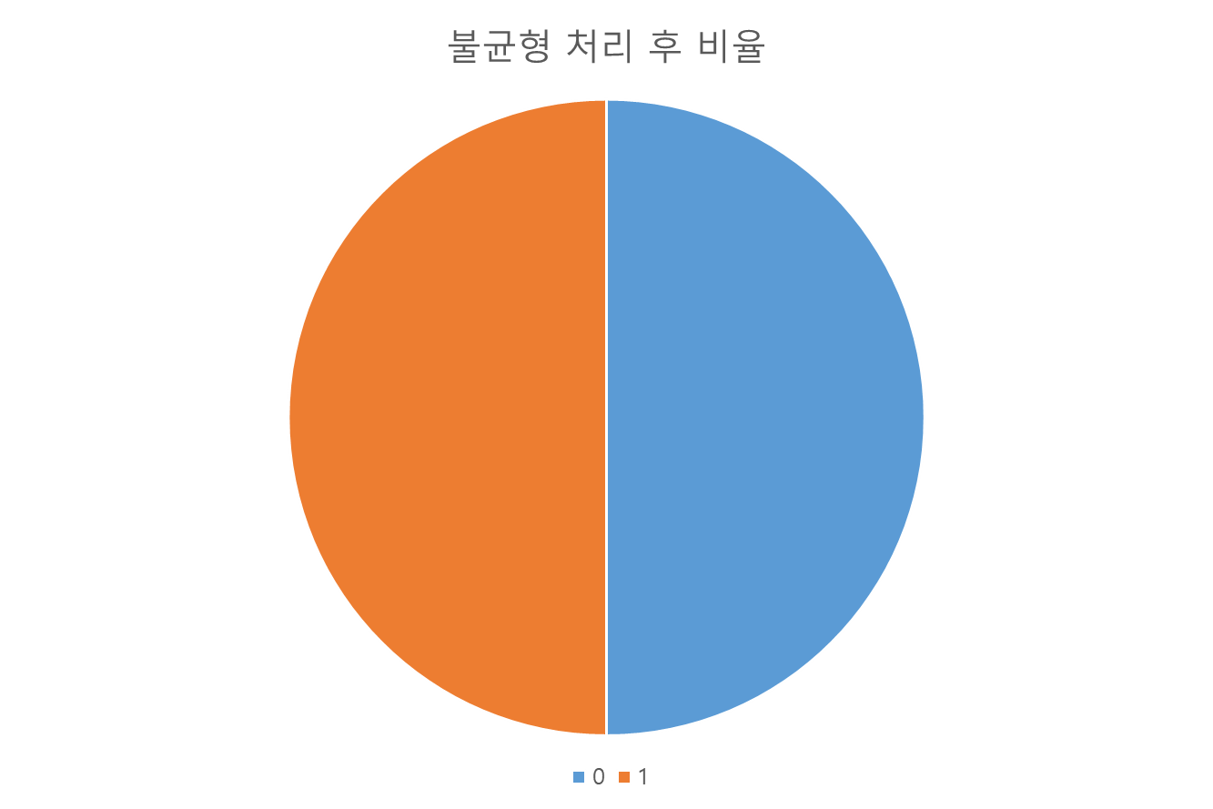
휴먼 고객 예측 데이터 비율
● 탑승내역에 존재하는 6850명의 고객 분석
● 데이터 날짜 기준(2018-01-30) 최근 1년간 사용 기록이 없는 고객을 휴면 고객으로 분류
152
5358
5358
6698

Slide 25
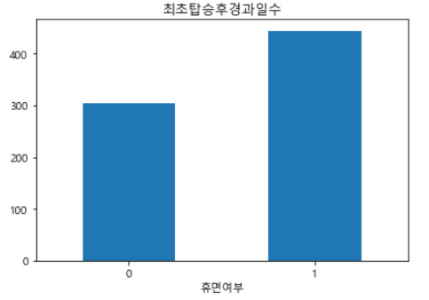
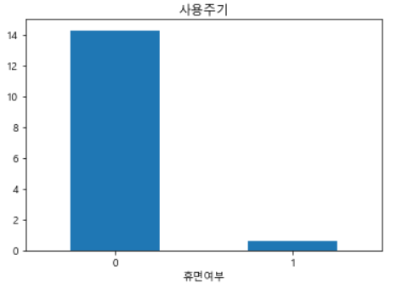
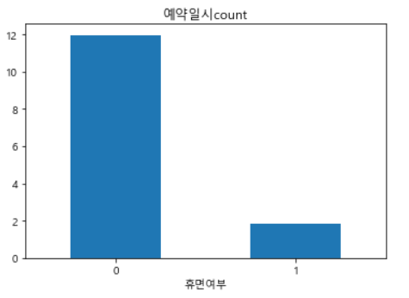
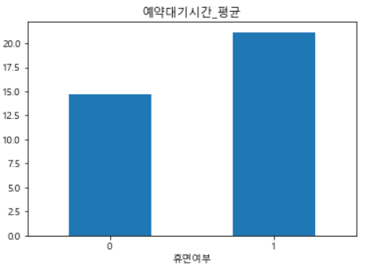
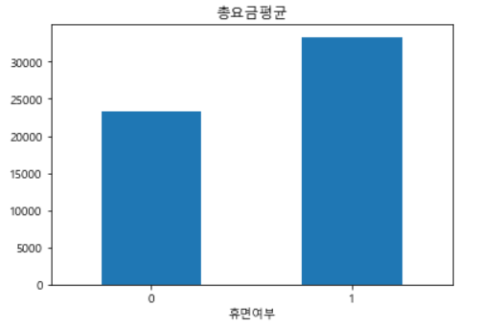
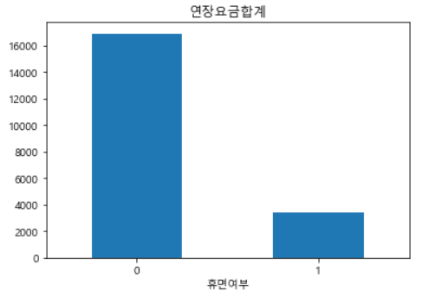
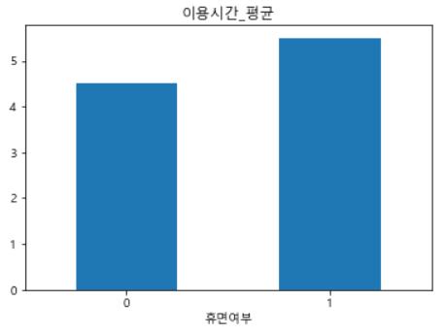
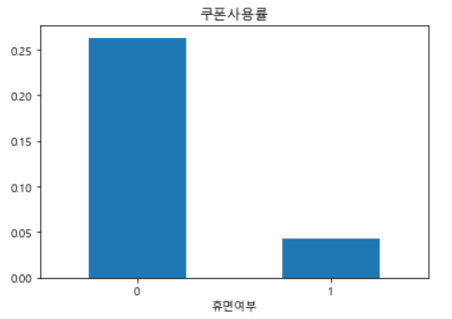
EDA : 휴면 고객 예측 데이터
(0 : 일반고객 1 : 휴면고객)

Slide 26
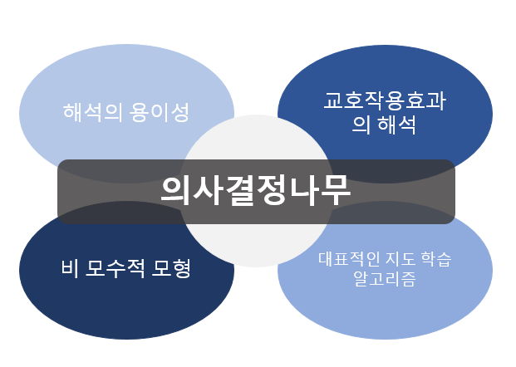
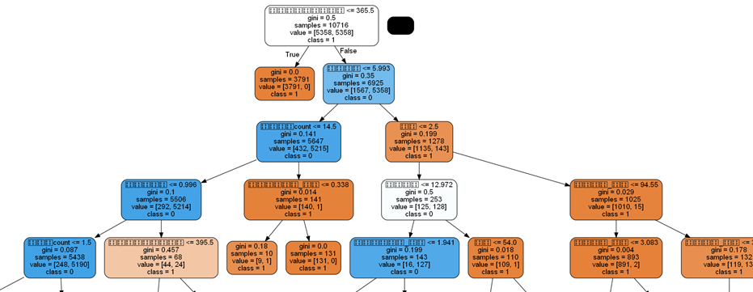
모델링

Slide 27
모델링
Train set
0.8
SMOTENC
(불균형 처리)
의사결정나무
Grid Search
Test set
0.2

Slide 28
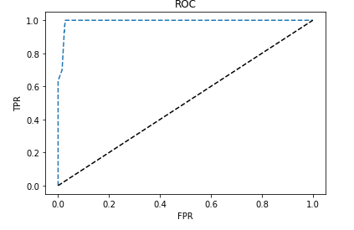
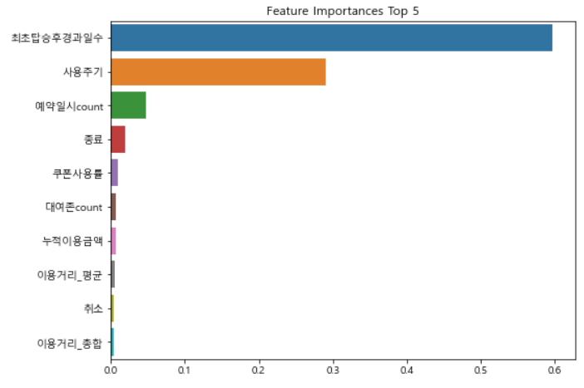
성능 평가 및 해석
모델 해석 및 결론
accuracy | 0.974
recall | 0.967
precision | 0.453
F1 | 0.617
AUC | 0.97
변수중요도에서 “최초탑승후경과일수” 변수가 가장 높은 수치를 보이는 것을 알 수 있다, 트리를 시각화하여 해석하였을 때, 가장 처음으로 보이는 규칙은 “최초탑승후경과일수 < 365.5”이다.
따라서 휴면고객을 분리하는 데 있어서 최초탑승후경과일수가 1년이 초과하였는지의 여부가 가장 중요함을 알 수 있다. 이를 통해 최초탑승후경과일수, 사용주기 등을 통해 잠재적인 휴면 고객들을 찾아볼 필요가 있다.
더불어 잠재휴면고객이라고 판단된다면 이 고객의 CLV(고객생애가치)에 따라 이 고객을 유지하는 전략과 포기하는 전략 중 하나를 선택할 수도 있다.

Slide 29
활용방안 및 기대효과

Slide 30


활용방안 및 기대효과
고객정보
이용 내역
사용 목적
탑승 내역
잠재 휴면 고객

Slide 31
활용방안 및 기대효과
● 이용 내역 분석
예약시에 사용 목적을 선택하여 이용 군집을 예측하고 맞춤형 혜택 제공
(ex, 단순 이동의 경우 0번 또는 1번 군집으로 판단하여 일정 횟수 이상을 사용할 경우 혜택 제공,
사용 목적을 여행으로 선택했을 경우 3번 또는 4번 군집으로 판단하여 여행지와 관련된 상품 제공)
0번, 1번군집 : 단순이동 → 일정 횟수 이상 사용시 혜택 제공, 업무의 경우 사업자 혜택
2번 군집 : 장기대여 → 일정km이상 이용시 할인 혜택
3번 군집 : 드라이브 관련 상품 제공
4번 군집 : 여행 관광지, 숙박 관련 혜택 제공
활용방안 및 기대효과
맞춤형 서비스 제공으로 충성 고객 형성
● 휴면 고객 예측
최초탑승후 1년이 지날시 혜택 제공
사용주기가 짧고 최근 탑승이 오래된 고객에게 알림 적용
휴면 고객으로 예상되는 고객에게 맞춤형 서비스를 제공하여 기존의 고객 유지

Slide 32
감사합니다

